Slide 1
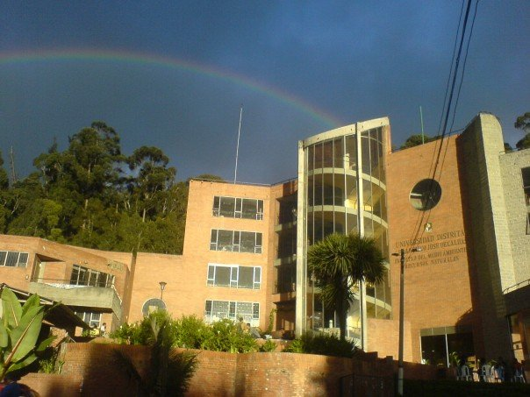



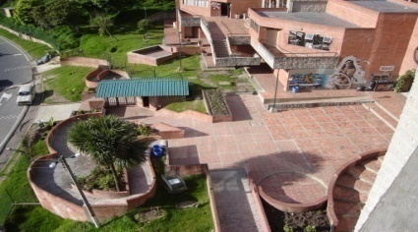
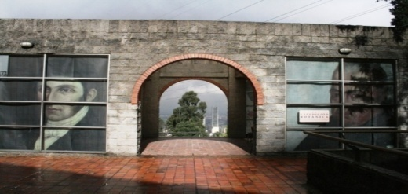


Facultad del Medio Ambiente y Recursos NatuRales
NIRIA PASTORA BONZA PÉREZ
Decana

Slide 2
INFORME RENDICION DE CUENTAS
MAYO 2015

Slide 3
Facultad del Medio Ambiente y Recursos Naturales
Fue creada por acuerdo 12 de 1993 del Consejo Académico de la Universidad Distrital Francisco José de Caldas.
La Facultad del Medio Ambiente y Recursos Naturales, desde su creación ha buscado siempre el desarrollo sostenible, el cual representa un modelo paradigmático que pretende conjugar de manera armónica y equilibrada la dimensión ecológica mediante el aprovechamiento racional de los recursos naturales y la conservación del Medio Ambiente, la dimensión económica a través del uso eficiente y rentable de los recursos y, la dimensión social por medio de la distribución equitativa de los beneficios y costos que se derivan de la intervención humana sobre el medio natural.

Slide 4

DECANATURA
CONSEJO DE
FACULTAD
SECRETARIA
ACADÉMICA
ASISTENCIA
DECANATURA
BIBLIOTECA
HERBARIO
FORESTAL
COORDINACIONES
LABORATORIO
Red de Datos UDNET
COMITÉ EVALUACIÓN
DOCENTE
PROYECTOS
CURRICULARES
COMITÉ
CURRÍCULO
UNIDAD DE
INVESTIGACIÓN
UNIDAD DE
ACREDITACIÓN
UNIDAD DE
EXTENSIÓN
PREGRADO
CONSEJOS
CURRICULARES
POSGRADO
Ingeniería Forestal
Ingeniería
Ambiental
Especialización en
Ambiente y Desarrollo Local
Tecnología en
Topografía
Especialización en Gerencia de
Recursos Naturales
Ingeniería
Topográfica
Ingeniería Sanitaria
Tecnología en Saneamiento
Ambiental
Especialización en Diseño de
Vías Urbanas, Transito y Transporte
Administración
Deportiva
Administración
Ambiental
Tecnología en Gestión
Ambiental y Recursos Públicos
Maestría en Desarrollo sustentable y Gestión Ambiental
Maestría en Manejo, Uso y Conservación del Bosque

Slide 5
Consejo de facultad
REPRESENTACIONES | NOMBRE DEL REPRESENTANTE
DOCENTES PRINCIPAL | NELSON RAÚL FAJARDO MARULANDA
DOCENTES SUPLENTE | EDISON URIBE URIBE
ESTUDIANTES PRINCIPAL | JOSÉ ABRAHAM RIVERA PÉREZ
ESTUDIANTES SUPLENTE | HÉCTOR CAMILO LEÓN MURILLO
COORDINADORES DE PREGRADO | TITO ERNESTO GUTIÉRREZ DAZA
COORDINADORES DE POSTGRADO | YOLANDA TERESA HERNÁNDEZ PEÑA
UNIDAD DE INVESTIGACIÓN | ÁLVARO MARTÍN GUTIÉRREZ MALAXECHABARRIA
UNIDAD DE EXTENSION | AURA YOLANDA DÍAZ LOZANO
DECANA | NIRIA PASTORA BONZA PÉREZ
SECRETARIA ACADEMICA | LUZ MARY LOZADA CALDERÓN

Slide 6
COORDINADORES DE PROYECTOS DE PREGRADO
Facultad del Medio Ambiente y Recursos Naturales
PROYECTO CURRICULAR | NOMBRE
ADMINISTRACIÓN AMBIENTAL | Tito Ernesto Gutiérrez Daza
ADMINISTRACIÓN DEPORTIVA | Álvaro Carreño Carreño
INGENIERÍA AMBIENTAL | Martha Isabel Mejía de Alba
INGENIERÍA FORESTAL | Favio López Botia
INGENIERÍA TOPOGRÁFICA | Zamir Maturana Córdoba
INGENIERIA SANITARIA | Miguel Ángel Piragauta Aguilar
TECNOLOGÍA EN GESTIÓN AMBIENTAL Y SERVICIOS PÚBLICOS | Gustavo Chacón Mejía
TECNOLOGÍA EN SANEAMIENTO AMBIENTAL | Vidal Fernando Peñaranda Galvis
TECNOLOGÍA EN TOPOGRAFÍA | Janneth Pardo Pinzón

Slide 7
COORDINADORES DE PROYECTOS DE POSTGRADO
Facultad del Medio Ambiente y Recursos Naturales
PROYECTO CURRICULAR | NOMBRE
MAESTRÍA EN MANEJO, USO Y CONSERVACIÓN DEL BOSQUE | Ángela Parrado Roselli
MAESTRÍA EN DESARROLLO SUSTENTABLE Y GESTIÓN AMBIENTAL | Yolanda Teresa Hernández Peña
ESPECIALIZACIÓN EN DISEÑO DE VÍAS | Wilson Ernesto Vargas Vargas
ESPECIALIZACIÓN EN AMBIENTE Y DESARROLLO LOCAL | Ruth Miriam Moreno Aguilar
ESPECIALIZACIÓN EN GERENCIA DE RECURSOS NATURALES | Alejandro Copete Perdomo

Slide 8
Unidades académicas Y COMITES DE FACULTAD
UNIDAD / COMITÉ | NOMBRE DEL REPRESENTANTE
UNIDAD DE INVESTIGACIÓN | ÁLVARO MARTÍN GUTIÉRREZ MALAXECHABARRIA
UNIDAD DE EXTENSION | AURA YOLANDA DÍAZ LOZANO
UNIDAD DE CURRICULO | MARTHA CECILIA GUTIÉRREZ SARMIENTO
UNIDAD DE AUTOEVALUACIÓN Y ACREDITACIÓN | HELMUT ESPINOSA GARCÍA
COMITÉ PLAN Es TIC | CLAUDIA MARIA CARDONA LONDOÑO
COMITÉ PIGA Y REGIONALIZACION | EDISON URIBE URIBE
COMITÉ DE LABORATORIOS | DIEGO TOMAS CORRADINE MORA
REPRESENTACION CERI FACULTAD | LUZ FABIOLA CARDENAS TORRES
COMITÉ DE BIOÉTICA FACULTAD | ANGELA WILCHES FLOREZ

Slide 9
LABORATORIOS Facultad
AREA | NOMBRE DEL COORDINADOR
CIENCIAS BIOLÓGICAS Y SALUD PÚBLICA | DIEGO TOMAS CORRADINE MORA
TOPOGRAFÍA Y CARTOGRAFÍA | ROSE MARIE ALDANA BOUTIN
CIENCIAS FORESTALES | ESPERANZA NANCY PULIDO RODRÍGUEZ
QUÍMICA, SUELOS Y AGUAS | MARTÍN ANTONIO GIL MOLINA
TECNOLOGÍAS AMBIENTALES | RAFAEL EDUARDO LADINO PERALTA

Slide 10
misión
La misión de la Facultad y de los Proyectos Curriculares de pregrado y de posgrado adscritos a ella, es contribuir al mejoramiento económico y social del país y del Distrito Capital, mediante el desarrollo de programas académicos y la realización de actividades de investigación y extensión que permitan la formulación y ejecución de proyectos ambientalmente seguros, económicamente viables y socialmente deseables y equitativos, en el marco de las políticas nacionales y de los acuerdos internacionales vigentes.
Todo lo anterior se concreta en la formación de carreras tecnológicas y profesionales en el campo de las ciencias ambientales, comprometidos con el Distrito Capital y con la Nación Colombiana y capaces de ofrecer soluciones adecuadas a sus problemas ambientales y de manejo de recursos naturales, con fundamento en la búsqueda del desarrollo sostenible.

Slide 11
VISIÓN
La situación del deterioro ambiental general que presenta el país obliga a una profunda reorientación de las actividades productivas, de manera que tanto el sector público como el privado, contando con una amplia participación de la comunidad, logran la armonización de los procesos ecológicos, económicos, políticos y sociales hacia la búsqueda de un desarrollo sostenible.
En este marco, la Facultad del Medio Ambiente y Recursos Naturales de la Universidad Distrital Francisco José de Caldas concibe no solamente como deseable sino también como posible el propósito de la paz, la cual entiende, debe transitar en forma ineludible por el sendero del desarrollo sostenible para el beneficio de la población del Distrito Capital y de toda la Nación Colombiana.

Slide 12
COMUNIDAD ACADEMICA Y ADMINISTRATIVA
ESTUDIANTES

Slide 13
COMUNIDAD ACADEMICA Y ADMINISTRATIVA
ESTUDIANTES PROYECTOS DE POSTGRADO

Slide 14
COMUNIDAD ACADEMICA Y ADMINISTRATIVA
DOCENTES

Slide 15
COMUNIDAD ACADEMICA Y ADMINISTRATIVA
FORMACIÓN ACADÉMICA DE LOS DOCENTES

Slide 16
COMUNIDAD ACADEMICA Y ADMINISTRATIVA
DOCENTES EN FORMACION DOCTORAL Y MAESTRIA
NOMBRE | PROYECTO CURRICULAR | DOCTORADO
ROBINSON QUINTANA | Ingeniería Topográfica | Doctorado en Geociencias
WILSON GORDILLO | Ingeniería Topográfica | Doctorado en Educación Matemática
JUAN CARLOS ALARCÓN | Ingeniería Ambiental | Doctorado en Geografía
RAFAEL BAUTISTA CANO | Administración Deportiva | Doctorado en Gerencia y Política Educativa
CARLOS FLOREZ | Administración Deportiva | Doctorado en Gerencia y Política Educativa
YOLIMA AGUALIMPIA | Tecnología en Gestión Ambiental y Servicios Públicos | Doctorado en Ciencias Técnicas con Especialidad en Hidráulica
CESAR AUGUSTO POLANCO | Ingeniería Forestal | Doctorado en Recursos Forestales
EDGAR LOZANO ESPINOZA | Ingeniería Topográfica | Maestría en Ingeniería Civil

Slide 17
COMUNIDAD ACADEMICA Y ADMINISTRATIVA
EGRESADOS
PROYECTOS CURRICULARES | 2015-1 |  | TOTAL
 | HOMBRES | MUJERES
Ingeniería Topográfica | 11 | 4 | 24
Ingeniería Forestal | 5 | 4 | 21
Ingeniería Ambiental | 1 | 2 | 34
Administración Ambiental | 0 | 2 | 32
Administración Deportiva | 13 | 1 | 16
Tecnología en Topografía | 1 | 1 | 15
Tecnología en Gestión Ambiental y Servicios Públicos | 3 | 6 | 30
Tecnología En Saneamiento Ambiental | 5 | 12 | 24

Slide 18
COMUNIDAD ACADEMICA Y ADMINISTRATIVA
GESTION HUMANA DE APOYO ACADÉMICO
2014-III |  | 2015-I
PERSONAL | TOTAL | PERSONAL | TOTAL
PLANTA | 20 | PLANTA | 20
OPS | 58 | OPS | 59

Slide 21
PRESUPUESTO POR
PROYECTO CURRICULAR 2015
PROYECTO CURRICULAR | CAPACITACION | EVENTOS ACADEMICOS | PRACTICAS ACADEMICAS 2015
ING. FORESTAL | $ 25.400.000 | $ 13.000.000 | $ 251.000.000
ING. TOPOGRAFICA | $ 15.400.000 | $ 13.000.000 | $ 79.600.000
ING. AMBIENTAL | $ 10.000.000 | $ 13.000.000 | $ 116.100.000
ING. SANITARIA | $ 1.800.000 | $ 7.000.000 | $ 11.000.000
ADMON DEPORTIVA | $ 9.000.000 | $ 13.000.000 | $ 82.000.000
ADMON AMBIENTAL | $ 9.100.000 | $ 13.000.000 | $ 106.300.000
TEC. GESTION AMBIENTAL | $ 14.500.000 | $ 13.000.000 | $ 96.500.000
TEC. SANEAMIENTO AMBIENTAL | $ 14.500.000 | $ 13.000.000 | $ 96.500.000
TEC. EN TOPOGRAFIA | $ 11.800.000 | $ 13.000.000 | $ 79.600.000
ESP. GCIA RECURSOS NATURALES | $ 1.250.000 | $ 9.500.000 | $ 9.500.000
ESP. AMBIENTE Y DESARROLLO | $ 1.800.000 | $ 9.500.000 | $ 9.500.000
ESP. DISEÑO DE VIAS URBANAS | $ 1.800.000 | $ 9.500.000 | $ 9.500.000
MAESTRIA EN DESARROLLO SUSTENTABLE | $ 1.250.000 | $ 9.500.000 | $ 9.500.000
MAESTRIA CONSERVACION DE BOSQUES | $ 1.800.000 | $ 9.500.000 | $ 9.500.000

Slide 22
PLAN DE ACCION DE LA FACULTAD
MAYO 2015

Slide 23
PLAN ESTRATEGICO DE DESARROLLO 2007-2016
POLITICA 1. ARTICULACION, CONTEXTO Y PROYECCION ESTRATÉGICA
Programa 2: Participación efectiva en las instancias encargadas de formulación de política en los campos estratégicos de la Universidad.
Representación del sector Universitario en la Asamblea Nacional de ACODAL. Asociación Colombiana de Ingeniería Sanitaria y Ambiental.
Representación académica en la Junta Directiva del Jardín Botánico de Bogotá
Representación en el Consejo Directivo de la Unidad de Bosques de Cundinamarca.
Participación en la Red Colombiana de Formación Ambiental (RCFA) y Red Ambiental de Universidades Sostenibles (RAUS)
Red de Universidades de los Cerros Orientales

Slide 24
PLAN ESTRATEGICO DE DESARROLLO 2007-2016
POLITICA 1. ARTICULACION, CONTEXTO Y PROYECCION ESTRATÉGICA
Programa 3. Desarrollo Interinstitucional.
Revisión y renovación de Convenios de Cooperación Interinstitucional (124 ACTIVOS, 85 RENOVACIÓN)
Desarrollo de alianzas con la Secretaría Distrital de Ambiente para proyectos de pasantía y cooperación técnica y científica
Presentación de proyectos de formación continua Secretaría de Participación.
Alianza de Cooperación con el Jardín Botánico de Bogotá ampliación y formulación de metas.
Encuentro ciudad región Alcaldes Locales, entidades y Gobernación

Slide 25
PLAN ESTRATEGICO DE DESARROLLO 2007-2016
POLITICA 3. DESARROLLO INTERINSTITUCIONAL
Programa 4. Divulgación y posicionamiento de la imagen de la Facultad.
Programa de radio. FRECUENCIA AMBIENTAL
Programa de radio LAUD. Reforma Universitaria
Rediseño de la Pagina Web de la Facultad
Medio de divulgación impreso de la Facultad
Revisión y análisis de los Planes de Mejoramiento de Acreditación de alta calidad de proyectos curriculares (Fortalezas). Auditoria interna

Slide 26
PLAN ESTRATEGICO DE DESARROLLO 2007-2016
POLÍTICA 2: MODERNIZACION Y DESARROLLO ACADEMICO PARA LA EQUIDAD SOCIAL.
Programa 1. Acreditación y Autoevaluación y Acreditación Institucional
Procesos de renovación de acreditación de alta calidad: Tecnología en saneamiento ambiental, Tecnología en topografía, Ingeniería topográfica.
Procesos de autoevaluación con fines de acreditación de alta calidad: Administración ambiental, administración deportiva, Ingeniería ambiental, Tecnología en Gestión Ambiental y Servicios públicos.
Renovación de registro calificado Maestría en Desarrollo sustentable y Gestión Ambiental.
Revisión y ajuste a planes de mejoramiento. Planes de acción de proyectos curriculares.
Revisión documental e indicadores acreditación institucional

Slide 27
PLAN ESTRATEGICO DE DESARROLLO 2007-2016
POLÍTICA 2: MODERNIZACION Y DESARROLLO ACADEMICO PARA LA EQUIDAD SOCIAL.
Programa 2. Ampliación y diversificación de cobertura
Documento de contexto y justificación nacional, regional y local para la creación de nuevos programas pregrado y postgrado
Propuesta para la formación continua tecnologías terminales y nivel profesional.
Estudio del Acuerdo 031 Trabajo de grado y Acuerdo 007
Estudio de costeo proyecto de regionalización Administración ambiental
Revisión y estudio de mercado Maestría virtual Convenio MEN

Slide 28
PLAN ESTRATEGICO DE DESARROLLO 2007-2016
POLÍTICA 2: MODERNIZACION Y DESARROLLO ACADEMICO PARA LA EQUIDAD SOCIAL.
Programa 2: Desarrollo profesoral integral y consolidación de la comunidad y estructura docente
Convocatoria formación docente. (1 Docente Beca Doctorado).
Visibilidad de revistas indexación y ISBN Boletín semillas ambientales.
Nuevas vacantes y procesos de capacitación en la formulación de proyectos de investigación y fortalecer movilidad de investigación.
Lineamientos generales modalidad de trabajo de grado: investigación, innovación y artículos científicos
Eventos académicos de investigación profesores visitantes

Slide 29
PLAN ESTRATEGICO DE DESARROLLO 2007-2016
POLÍTICA 2: MODERNIZACION Y DESARROLLO ACADEMICO PARA LA EQUIDAD SOCIAL.
Programa 2: Desarrollo profesoral integral y consolidación de la comunidad y estructura docente
Convocatoria formación docente. (1 Docente Beca Doctorado).
Visibilidad de revistas indexación y ISBN Boletín semillas ambientales.
Nuevas vacantes y procesos de capacitación en la formulación de proyectos de investigación y fortalecer movilidad de investigación.
Lineamientos generales modalidad de trabajo de grado: investigación, innovación y artículos científicos
Eventos académicos de investigación profesores visitantes

Slide 30
PLAN ESTRATEGICO DE DESARROLLO 2007-2016
POLÍTICA 3. DESARROLLO ORGANIZACIONAL ADMINISTRATIVO Y FINANCIERO
Programa 1. Asignación de los recursos por parte del estado.
Estatuto de transparencia y contratación. Visibilidad de presupuestos y contratación de los últimos cinco años en la Facultad
Revisión y ajuste a los documentos de contratación remuneración por servicios.
Implementación del sistema de costos y ejecución presupuestal.
Análisis de portafolio de servicios para la generación de ingresos
Análisis y proyección de necesidades presupuesto 2015-3 y 2016

Slide 31
PLAN ESTRATEGICO DE DESARROLLO 2007-2016
POLÍTICA 4. GOBERNABILIDAD
Programa 1. Creación y fortalecimiento de espacios democráticos de decisión
Desarrollo de la Agenda Hoja de Ruta Reforma Universitaria
Reunión con estamentos estudiantes, trabajadores, profesores. Inicio del proceso Abril 23. Segunda semana de Mesas de trabajo.
Reunión semanal con representaciones estudiantiles, mensual con profesores.
Proceso de reforma como espacio para la generación de identidad Universitaria.
Procesos de revisión de metas con Unidades académicas.

Slide 32
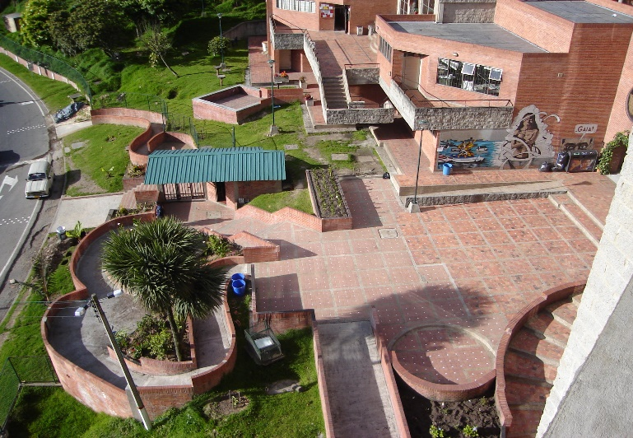
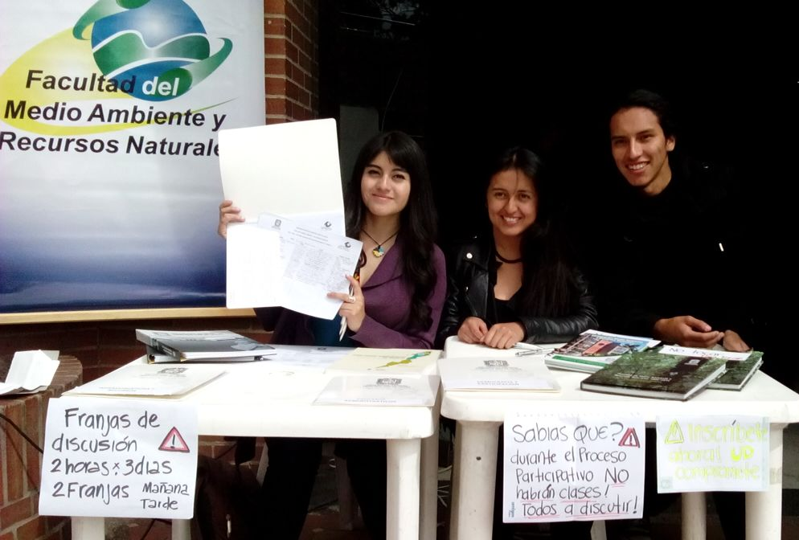
Muchas Gracias
Niria Pastora Bonza Pérez
Decana
Facultad del Medio Ambiente y Recursos Naturales
dmedioa@udistrital.edu.co

